Slide 1

12–13. Pénzügyi céljaink – tervezés
A. Miért van szükség pénzügyi tervre?
B. Hogy érhetjük el kitűzött céljainkat?
C. Milyen erőforrásai vannak egy háztartásnak?

Slide 2
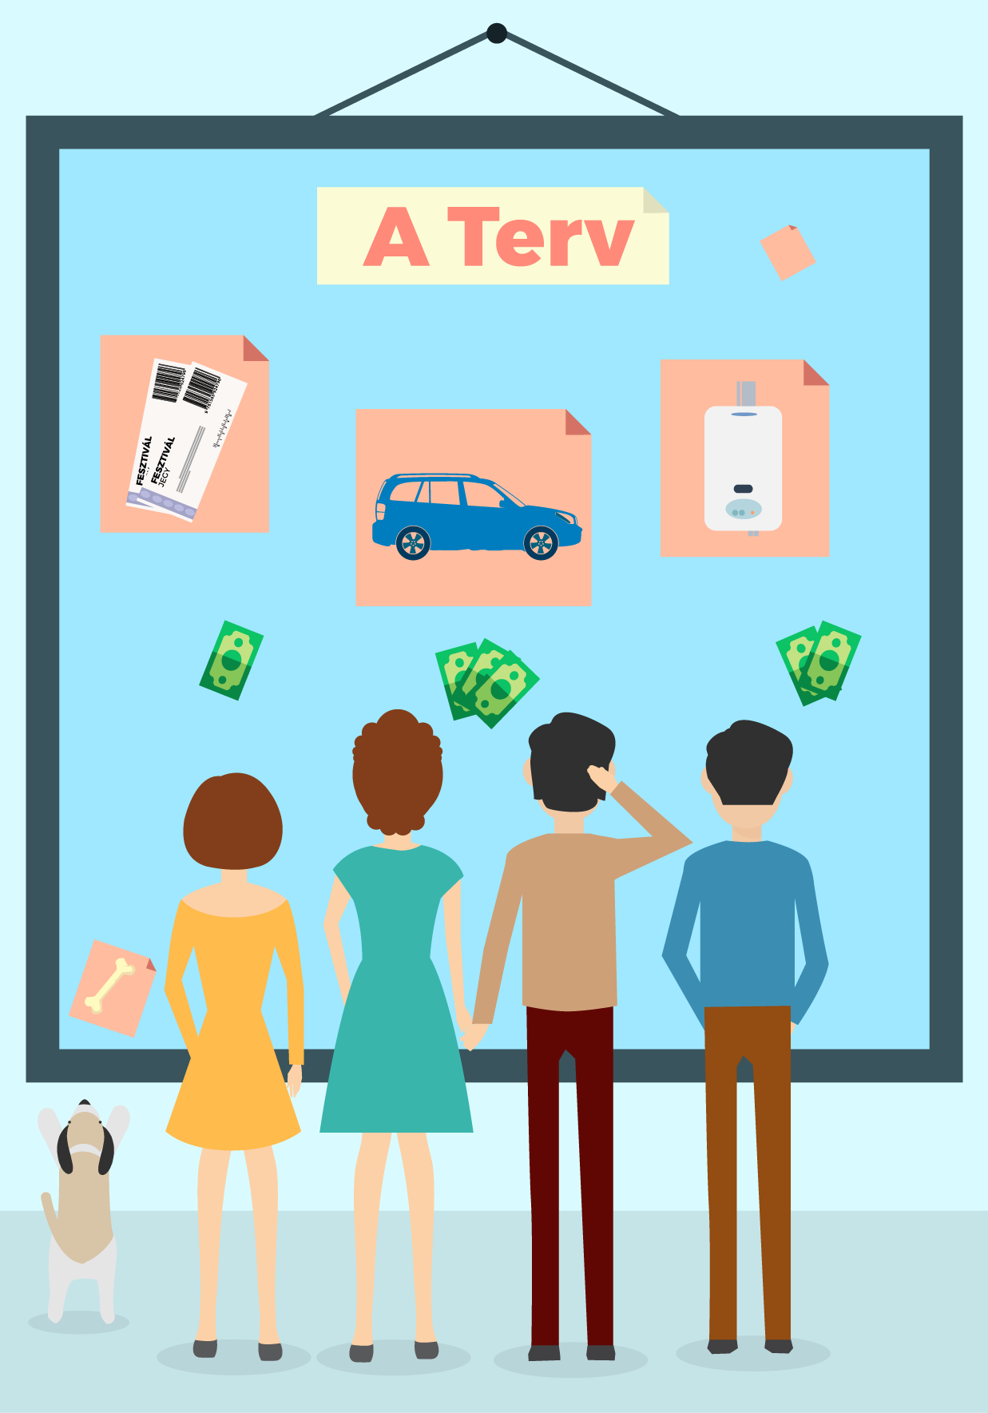
12–13. Pénzügyi céljaink – tervezés
A Miért van szükség pénzügyi tervre?
^{Tervez a család}
Peti nyáron fesztiválra szeretne menni a barátaival. Apu talált egy, a mostaninál olcsóbban fenntartható, nagyobb autót egy használt autós oldalon. Anyu a ház korszerűsítésére vágyna, Évi az iskola mellett idegennyelv-tudását akarja egy hétvégi kurzussal erősíteni. A Molnár család tehát a pénztárcájukat megterhelő célokat szeretne elérni, és ennek érdekében pénzügyi tervet készítenek a jövőre. Áttekintik a havi kiadásokat és bevételeket, és ezt követően látnak neki a terv kidolgozásának. A terv teljesítéséhez több kiadásról lemondanak, ilyen például az újság-előfizetés, mert az interneten szinte minden ugyanúgy elolvasható. A havi kiadások és bevételek újratervezése után elkészül a mérleg: havonta 10 ezer forintot képesek félretenni.

Slide 3
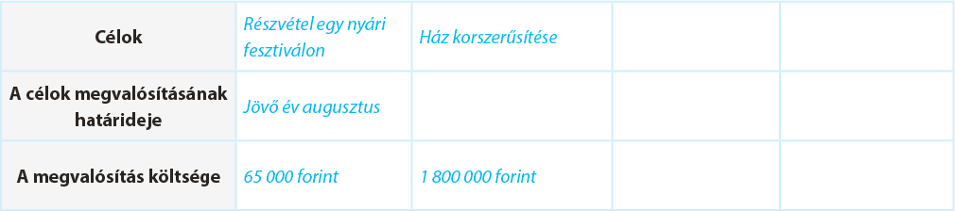
12–13. Pénzügyi céljaink – tervezés – A. Miért van szükség pénzügyi tervre?
Peti heti fesztiválbelépője 65 000 forintba kerül.
Az apu által kinézett használt autót 800 000 forintért kínálják eladásra.
Anyu egy új, takarékosabb kazánnal fűtené a házat, és a nyílászárók cseréje is sokat segítene a rezsi csökkentésében.
A felújítás 1 800 000 forintba kerülne.
Évi nyelvtanfolyama 80 000 forint lenne.
Gyűjtsd össze a Molnár család rövid (1 évnél rövidebb) és hosszú (1 évnél hosszabb) távú terveit az alábbi táblázat mintájára!
Írd össze a saját rövidebb és hosszabb távú céljaidat, valamint azt is, hogy miként érheted el azokat!

Slide 4

12–13. Pénzügyi céljaink – tervezés
B. Hogy érhetjük el kitűzött céljainkat?
^{Kupaktanács}
Molnár anyuka és apuka összehívták a családi kupaktanácsot. Itt ismertették: ha havonta összesen 10 ezer forintot tudnak megspórolni, és figyelembe veszik a korábbi 300 ezer forint megtakarítást, akkor ez a pénz kevés lesz ahhoz, hogy az összes kitűzött célt belátható időn belül elérjék. Mit tegyenek?
Vállalj szerepet a családi kupaktanácsban! Készülj fel egy vitára, hogy az előző feladatban kitűzött célok közül melyiket valósítsák meg a következő egy évben! Indokold döntésedet!
Gondold végig, hogy a kiválasztott célok megvalósításához milyen konkrét áldozatokat kell meghozniuk! Indokolt-e a korábbi (biztonsági) megtakarításaikat is felhasználni?
Milyen célok állhatnak egy osztály előtt? Válassz ki egyet, és írj le legalább két lehetséges módot arra, milyen erőforrásokkal érhető ez el! Milyen saját (diákok által nyújtott) erőforrás vonható be?

Slide 5
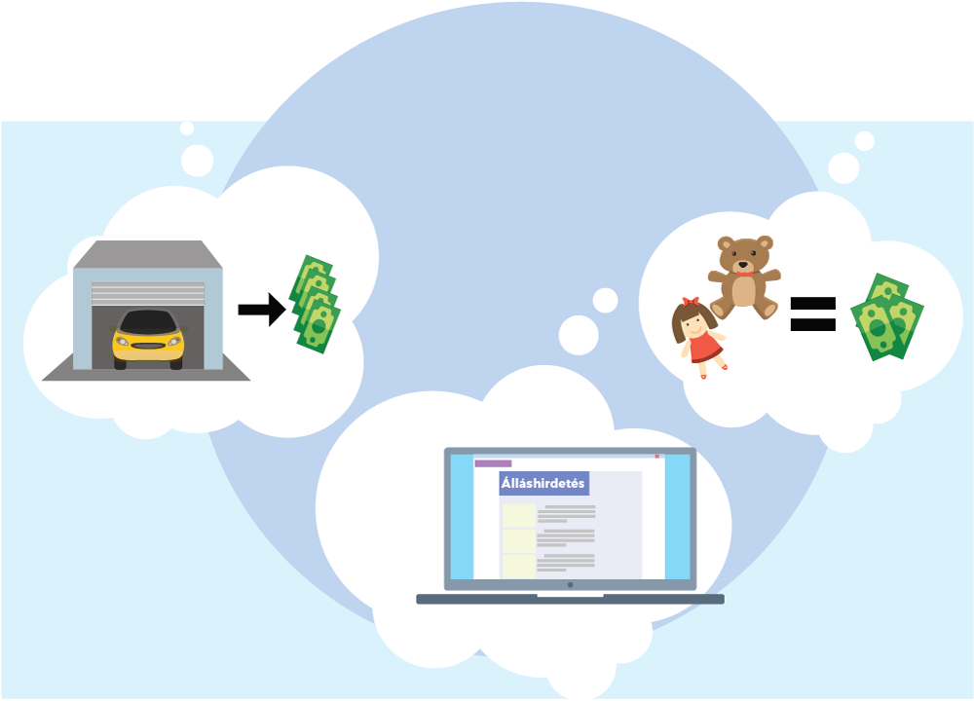
12–13. Pénzügyi céljaink – tervezés
C. Milyen erőforrásai vannak egy háztartásnak?
^{Az erő forrásai}
A Molnár család eldöntötte, hogy áldozatokat hoz a családi célok elérése, azaz a bevételek növelése érdekében. Évi felvetette, hogy az általa már nem használt játékokat egy internetes aukciós oldalon eladja, Peti felajánlotta, hogy hétvégenként és az iskolai szünetekben diákmunkát végez. Anyu még több gyermek-felügyeletet vállal szabadidejében. Apu azt javasolja, hogy inkább adják el a garázst, amiből egyszerre nagy összegű pénzhez jutnának, és amiből futná mindenre.

Slide 6
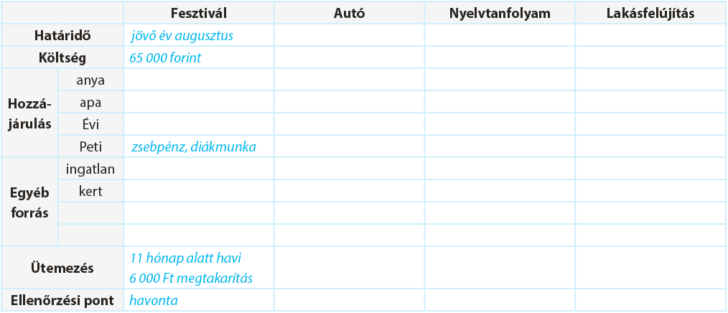
12–13. Pénzügyi céljaink – tervezés – C. Milyen erőforrásai vannak egy háztartásnak?
^{Mi a véleményed apu ötletéről?}
Milyen további lépéseket javasolnál nekik, hogy elérhessék céljaikat?
Állítsd fontossági sorrendbe a célokat, és ennek alapján a táblázat rovatait figyelembe véve gondold végig, hogy mennyi idő alatt és milyen forrásból lehet ezeket a terveket megvalósítani!

Slide 7
^{Összegzés}
^{A legfontosabb tudnivalók}

Slide 8

12–13. Pénzügyi céljaink – tervezés
A. Miért van szükség pénzügyi tervre?
A pénzügyi terv olyan, mint egy útiterv:
megmutatja az előre kitűzött célokat és az oda
vezető utat. Általában akkor készítik, amikor
egyszerre többféle célt akarnak elérni, és szűkösek a rendelkezésre álló erőforrások.
Először az ismert bevételeket (forrásokat) és a kiadásokat kell mérlegre tenni, ennek eredményeként kiderül, hogy pontosan mekkora összeg áll rendelkezésre a célok eléréséhez.
A bevételek esetében érdemes megvizsgálni,
milyen módon lehet növekedést elérni, míg a
kiadásoknál azokat a költéseket kell ellenőrizni,
amelyek mindenképpen szükségesek a
mindennapi élethez, illetve azokat, amelyekről le
^{lehet mondani.}

Slide 9
12–13. Pénzügyi céljaink – tervezés
B. Hogy érhetjük el kitűzött céljainkat?
A bevételek és kiadások nagyságán kívül azok időbeli ütemezése, a pénzáramlások megtervezése is szükséges. Ha valakinek több célja is van, akkor rangsorolnia kell azokat fontosságuk és az elérésükhöz szükséges idő szerint. Ennek megfelelően beszélhetünk rövid és hosszú távú célokról.
A kitűzött célok sorrendje és a megvalósítás időtartama nagyban függ a pénzügyi helyzettől, életkortól, családi állapottól, valamint a pénzügyi tudatosságtól is.

Slide 10
12–13. Pénzügyi céljaink – tervezés – B. Hogy érhetjük el kitűzött céljainkat?
A megfontolt pénzügyi tervezés az alábbi feladatokból áll:
• a célok pontos meghatározása;
• többféle forgatókönyv kidolgozása arra, hogy miként teljesülhetnek a célok;
• mérlegelés, a legcélszerűbb terv kiválasztása;
• a tervnek megfelelő cselekvés (vagyis a célok megvalósításába bele kell vágni);
• a kitűzött terv teljesülésének rendszeres ellenőrzése, elemzése, szükség esetén módosítása.
^{Jó, ha tudod!}
Az elérni kívánt céloknak pontosan meghatározottnak, mérhetőnek, elérhetőnek, reálisnak és időhöz kötöttnek kell lenniük.
• A célok meghatározása előtt mindig elemezni kell az információkat!
• Fontos, hogy a célkitűzéshez szükséges lehető legtöbb megbízható információt beszerezzük!
• Legyünk előrelátóak, határozzunk meg rövid és hosszú távú célokat is!
• Azok a jó célok, amelyek eléréséhez megvannak és mozgósíthatók az erőforrásaink!

Slide 11
12–13. Pénzügyi céljaink – tervezés
C. Milyen erőforrásai vannak egy háztartásnak?
A háztartások többféle erőforrással gazdálkodhatnak: a családtagok munkájával, az idővel, a jövedelmekkel és a vagyonnal. A legfontosabb a munkavégző képesség, amely az ember ismereteinek, gyakorlati tapasztalatainak, fizikai erejének és személyiségének együttese. Ez egyfelől biztosítja a rendszeres jövedelmet, fizetést, másfelől az otthoni munkákhoz is szükség van rá. A rendszeres jövedelem megszerzése érdekében fontos, hogy a munkavégző képességet tanulással is fejlesszük.
Az idő is fontos erőforrás. Jól kell kihasználni a rendelkezésre álló időt rövid és hosszú távon egyaránt. Az idő és a már említett munkavégző képesség jobb beosztásával szervezettebbé tehető az élet.

Slide 12
12–13. Pénzügyi céljaink – tervezés - C Milyen erőforrásai vannak egy háztartásnak?
A háztartás tulajdonában lévő felhalmozott anyagi javak és a velük kapcsolatos jogok (például tulajdonjog, szerzői jog) összessége képezi a háztartás vagyonát. Ezekkel is szerezhető jövedelem, azonban Magyarországon a háztartások számára az elérhető rendszeres munkajövedelem nagysága befolyásolja leginkább a háztartás gazdálkodását. A jövedelem megszerzése, illetve annak észszerű beosztása a háztartási gazdálkodás döntő erőforrása, a kiadások fedezete, a célok megvalósításának alapja.
^{Jó, ha tudod!}
Az anyagi biztonság nagyon fontos, csakúgy, mint az egészség megőrzése. Életünk során rendszeresen át kell gondolnunk, mennyit vagyunk képesek félretenni, és ezt tudatosan végre is kell hajtanunk, hiszen bármikor jöhet egy nagyobb összegű kiadás, vagy hirtelen csökkenhetnek a bevételek is például a munkanélküliség miatt.

Slide 13
12–13. Pénzügyi céljaink – tervezés
^{A legfontosabb tudnivalók}
Miért van szükség pénzügyi tervre? A pénzügyi terv olyan, mint egy útiterv: megmutatja az előre kitűzött célokhoz vezető utat. Általában akkor készítjük, amikor egyszerre többféle célt akarunk elérni, és szűkösek a rendelkezésünkre álló erőforrások.
Hogyan érhetjük el kitűzött céljainkat? A kitűzött célokat sorba kell rendezni, hogy melyik milyen időtávon érhető el, ezért is beszélhetünk rövid és hosszú távú célokról. A kitűzött célok sorrendje és a megvalósítás időtartama nagyban függ a pénzügyi helyzettől (a beérkező jövedelmek nagyságától és ütemezhetőségétől), az életkortól, családi állapottól, valamint a pénzügyi tudatosságtól is.
Milyen erőforrásai vannak egy háztartásnak? A háztartások a következő erőforrásokkal gazdálkodhatnak: a családtagok munkájával, az idővel, a munkáért kapott jövedelemmel (jellemzően fizetéssel) és a vagyonnal.

